Slide 1
無線方式によるBIBO型ウォークスルー改札
運賃回収率を検討する単純なモデル
A
B
C
D
E
駅間の検出漏れを、収入への影響で評価する
落合宏紀¹ 石渡龍輔²
室蘭工業大学 ¹情報電子工学系専攻 ²しくみ解明系領域
01
Notes:
内容の基準：交通流シンポレジュメ2026(1).pdf。表題・著者・所属はレジュメ1頁に基づく。元デッキと同じ16:9、白地と青系の模式図を踏襲して再構成。

Slide 2
研究の問いと評価の流れ
駅間で見逃しがあると、運賃をどれだけ回収できるか
真の利用
乗降駅の組
駅間の観測
一部を見逃す
ODの推定
候補を比較
推定運賃
全体を集計
検出率 p
運賃回収率 R
公開ODデータと実運賃区分を用いたシミュレーション
02
Notes:
内容の基準：交通流シンポレジュメ2026(1).pdf。1節、2節。BIBOは車内の利用者を自動検出する方式。機器設計や方式間の優劣は本研究の評価対象ではない。

Slide 3
OD・リンク・距離の違い
OD ＝ 乗車駅と降車駅の組 例：AからDへ
1.2 km
0.8 km
1.5 km
経路外
A
B
C
D
E
利用区間数 m
営業距離 d
3リンク ＝ 観測の機会が3回
3.5 km ＝ 運賃を決める距離
各ODに路線内の距離最短経路を1本割り当てる
03
Notes:
内容の基準：交通流シンポレジュメ2026(1).pdf。2.1節、3.1節。模式例であり、名古屋の実駅・距離ではない。ODは順序付きの駅対。経路はリンク集合。距離減衰によるOD発生確率は使用しない。

Slide 4
観測は「検出したリンクの集合」
真の経路
A
B
C
D
E
今回の観測
検出
見逃し
検出
A
B
C
D
E
経路上：独立に確率 p で検出
経路外：誤検出 0
O = {AB, CD} 観測の順序・時刻・移動方向は用いない
04
Notes:
内容の基準：交通流シンポレジュメ2026(1).pdf。2.1節。識別子とリンクが正しく対応し、同一利用中の記録をまとめられると仮定。図は説明用の1利用例。

Slide 5
同じ観測を説明するODは複数ある
観測 O = {BC, CD}
候補① B→D
見逃し 0
A
B
C
D
E
候補② A→E
見逃し 2
A
B
C
D
E
候補③ A→C
CDが経路外
A
B
C
D
E
観測との一致だけでなく、ODの発生しやすさも比較する
05
Notes:
内容の基準：交通流シンポレジュメ2026(1).pdf。2.2節のMAP推定を説明する模式例。実験結果や実ODの頻度を表していない。候補A→Cは経路外観測CDを含むためqによる強い減点を受けるが、q>0なので尤度は厳密には0でない。

Slide 6
MAP推定：事前確率と尤度を掛け合わせる
事前確率 πₕ
そのODの起こりやすさ
尤度 P(O｜h)
その観測の出やすさ
×
公開ODデータから設定
検出・見逃しを組み合わせる
各候補のスコアを比較し、最大のODを選ぶ
生成側：経路外の誤検出 0
推定側：q = 10⁻⁴
q > 0 なので、経路外の観測がある候補も尤度を厳密に0にしない
06
Notes:
内容の基準：交通流シンポレジュメ2026(1).pdf。2.2節。最大事後確率と最大未正規化スコアは同じ候補を選ぶ。同率時は候補列の先頭を採用。qは推定モデルにのみ導入しており、生成側の誤検出0と区別する。

Slide 7
課金の分岐は「観測があるか」
観測あり
O ≠ ∅
MAP推定した
ODの運賃を課金
1回の利用
非空観測には信頼度閾値を設けない
全未検出
O = ∅
徴収額 0円
0円は全未検出の場合。低信頼度による「判定不能0円」は使わない
07
Notes:
内容の基準：交通流シンポレジュメ2026(1).pdf。2.2節。非空観測には信頼度による課金保留を設けない。全未検出者は推定側では認識されず、シミュレーション評価上の徴収額が0になる。

Slide 8
運賃回収率は「収入総額の比」
R ＝ 徴収額の合計 ÷ 本来の運賃の合計
説明例
本来の運賃
徴収額
利用者A：観測あり
240円
210円
利用者B：全未検出
210円
0円
210 ÷ (240 + 210) ≈ 46.7%
全未検出者の本来運賃も分母に含む
08
Notes:
内容の基準：交通流シンポレジュメ2026(1).pdf。2.2節。下の金額は定義を説明する架空例であり実験結果ではない。個人別回収率の単純平均ではない。全未検出者も分母に含める。

Slide 9
公開ODデータを路線内の経路に割り当てる
東山線
鶴舞線
桜通線
名城線・名港線
公開OD人数
両端駅が路線内
正規化
OD分布 πₕ
路線内の
距離最短経路
同じOD分布を「利用者生成」と「推定」に使う
駅対のデータであり、実際の利用経路を特定するデータではない
名城線・名港線は一つのネットワークとして評価
09
Notes:
内容の基準：交通流シンポレジュメ2026(1).pdf。3.1節、参考文献[3]。第13回大都市交通センサス（2021年調査）の駅間移動人員表。両端駅が対象路線内のOD人数を正規化。名城線・名港線は一つのネットワーク。実利用経路が対象路線内だったことを意味しない。

Slide 10
検出率3条件を、各300シードで比較
検出率 p
検出率 p
検出率 p
0.65
0.67
0.70
300回
300回
300回
乱数シード 0–299
同一路線では、OD標本と観測生成の乱数列を3条件で共通化
10
Notes:
内容の基準：交通流シンポレジュメ2026(1).pdf。3.1節。各条件はシード0–299。同一路線の検出率間でOD標本と観測生成乱数列を共通化。検出は独立かつ一様pであり、混雑や列車運行による変化は扱わない。

Slide 11
最混雑リンクの期待人数を約3,300人にそろえる
方向別リンクを通る確率 aₑ をOD分布から計算
A
B
C
D
E
期待 1,500人
期待 約3,300人
期待 2,800人
期待 900人
説明用の模式例
N = ⌈ 3300 / maxₑ aₑ ⌉
Nは各試行で固定。リンクの実現通過人数はOD標本により変動
11
Notes:
内容の基準：交通流シンポレジュメ2026(1).pdf。3.1節、式(1)。aₑは方向別リンクeを通る確率、N=ceil(3300/maxₑ aₑ)。総利用者数Nは路線ごとに定め、試行間で固定。図の人数は説明用であり路線別の計算結果ではない。

Slide 12
運賃は距離に応じた5区分
名古屋市営地下鉄の大人普通運賃
340円
310円
270円
240円
210円
3 km以下
3 km超
7 km以下
7 km超
11 km以下
11 km超
15 km以下
15 km超
同じ運賃区分なら、ODを誤っても徴収額は変わらない
12
Notes:
内容の基準：交通流シンポレジュメ2026(1).pdf。3.1節、参考文献[4]。レジュメ採用の大人普通運賃。駅間距離は路線総延長に一致するよう比例補正し、小数第3位に丸めて総延長の差を調整。これは距離減衰ODの設定ではない。

Slide 13
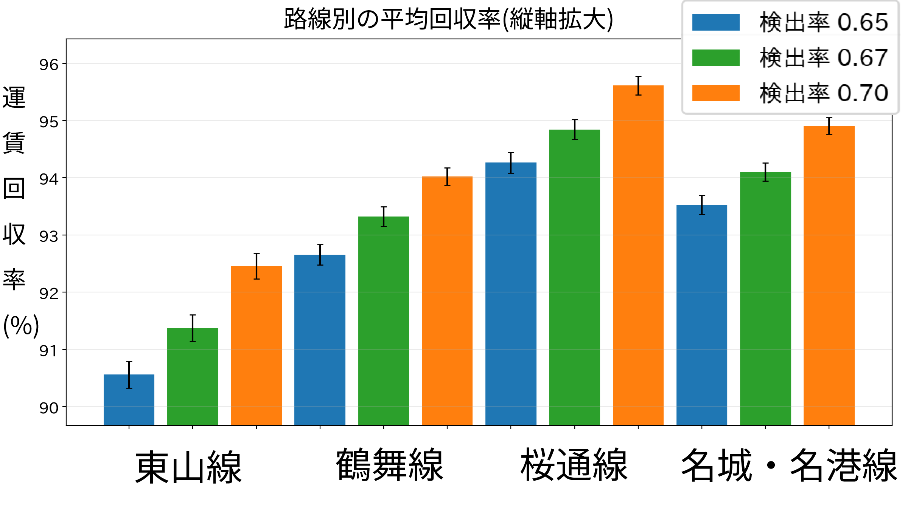
全対象路線で、検出率が高いほど平均回収率が高い
検出率 0.65
96
検出率 0.67
検出率 0.70
95
94
運賃回収率
（%）
93
92
91
90
平均：300シードの回収率 誤差棒：シード間の標準偏差
出典：レジュメ 図1（縦軸は拡大表示）
13
Notes:
内容の基準：交通流シンポレジュメ2026(1).pdf。3.2節、図1の元画像を転載。目盛と凡例は読みやすく大きな編集可能文字で重ねて表示。棒と誤差棒の数値・位置は改変していない。誤差棒は300シード間の標準偏差であり、標準誤差や信頼区間ではない。縦軸は拡大表示。元の数値表は提供されていないため、棒の高さから値を推測して再入力していない。

Slide 14
回収率100%でも、個々の課金が正しいとは限らない
説明例：2人とも本来の運賃は240円
利用者A
利用者B
210円を徴収
270円を徴収
30円の過小徴収
30円の過大徴収
(210 + 270) ÷ (240 + 240) = 100%
全体の回収率と、OD推定・個別課金の正確さは分けて評価する
14
Notes:
内容の基準：交通流シンポレジュメ2026(1).pdf。3.2節。図は相殺を説明する架空例であり実験結果ではない。同一運賃区分内のOD誤推定は徴収額に影響せず、過大・過小徴収は相殺し得る。

Slide 15
今回の結果が成り立つ条件と限界
モデルに置いた条件
今後、確かめること
生成と推定に同じOD分布
OD分布が変わった場合
各リンクで独立・一定の検出率
混雑やリンク間依存の影響
生成側の誤検出は0
誤検出がある場合の頑健性
識別子を同一利用に統合できる
利用終了の判定・課金手続
路線間の差には、OD分布・経路構造・運賃区分が関わる
15
Notes:
内容の基準：交通流シンポレジュメ2026(1).pdf。2節、3.1–3.2節、4節。未実施の評価を既存の成果として述べない。今後は全未検出損失と検出後の徴収誤差を分け、利用終了の判定を含む課金手続を検討する。

Slide 16
まとめ
駅間の観測
ODと運賃の推定
回収率
今回の条件では、全対象路線で
検出率の上昇に伴い平均回収率が上昇
次の評価
全未検出による損失 ／ 検出後の徴収誤差
高い回収率だけでは、正確なOD推定や個別課金を保証しない
16
Notes:
内容の基準：交通流シンポレジュメ2026(1).pdf。4節。全未検出の減少だけを回収率上昇の実証された内訳として主張しない。回収率上昇は本モデル・本実験条件下の結果。

Slide 17
補足：MAP推定で数える4種類のリンク
候補経路との関係
観測あり
観測なし
経路上
t 本：pᵗ
f 本：(1−p)ᶠ
経路外
u 本：qᵘ
v 本：(1−q)ᵛ
スコア ＝ πₕ × pᵗ × (1−p)ᶠ × qᵘ × (1−q)ᵛ
非空観測について、スコアが最大の候補を採用（q = 10⁻⁴）
17
Notes:
内容の基準：交通流シンポレジュメ2026(1).pdf。2.2節。Eは全リンク数。t=|O∩Lₕ|、f=|Lₕ\O|、u=|O\Lₕ|、v=E−|Lₕ|−u。ĥ=argmaxₕ πₕ p^t(1−p)^f q^u(1−q)^v。同率時は候補列の先頭を選ぶ。非空観測について計算。

Slide 18
参考資料
内容の基準
「交通流シンポレジュメ2026(1).pdf」
[1] JR東日本：Suica認証が可能なタッチレスゲートの開発（2022）
[2] W. Narzt et al.：Be-In/Be-Out with Bluetooth Low Energy
ITSC 2015, pp.1551–1556 doi:10.1109/ITSC.2015.253
[3] 国土交通省：第13回大都市交通センサス（2021年調査）
初乗り・最終降車駅間移動人員表、e-Stat
[4] 名古屋市交通局：地下鉄普通料金・定期料金（対キロ区間制）
18
Notes:
内容の基準：交通流シンポレジュメ2026(1).pdf。レジュメ参考文献[1]–[4]。 [1] https://www.jreast.co.jp/development/theme/speed/pdf/speed09.pdf [2] doi:10.1109/ITSC.2015.253 [3] https://www.e-stat.go.jp/stat-search/files?stat_infid=000040443413 [4] https://www.kotsu.city.nagoya.jp/rp/subway/TRP0000172.htm 。当スライドはレジュメの参照文献を転載したもので、外部サイトの現時点の記載を再確認したものではない。

